Slide 1



国
亿路狂飚
赢在开局
庆
本部联区联合干早

Slide 2

将 训
为将骄傲 众叛亲离
为将谦虚 众志成城
为将吝啬 士不用命
为将立信 奖罚分明
戒骄戒吝 人富国强

Slide 3
本部联区文化
感恩：感恩生活、感恩团队
超越：超越自我、勇争第一
快乐：挥洒个性、快乐工作
团结：团结一致、和谐向前
奋进：砥砺前行、赢在新华

Slide 4
卓越团队具备的特质
互动与呼应
行动与执行
鼓励与鞭策
氛围与能量
规矩与标准
信念与价值
信任与合作
目标与愿景
责任与使命
灵魂与精神
学习与分享
梦想与荣耀

Slide 5
本部联区目标
3000C是基础
10000C是目标
每周一件是习惯
誓做第一联区

Slide 6
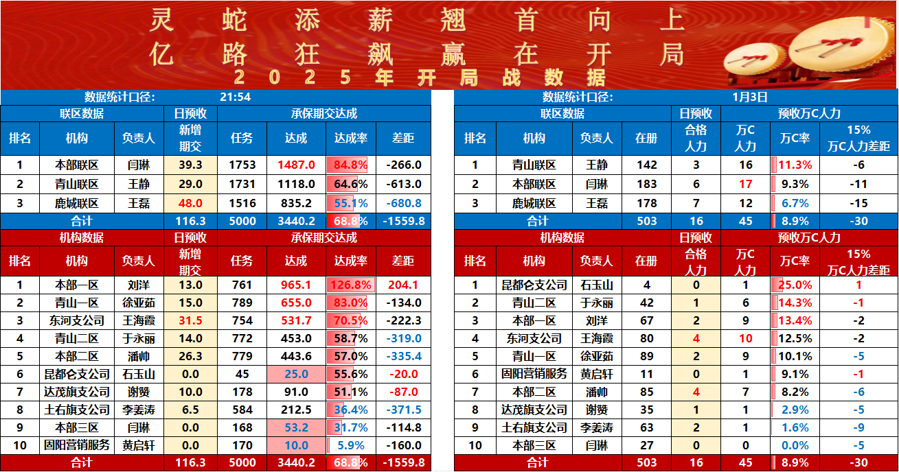

Slide 7
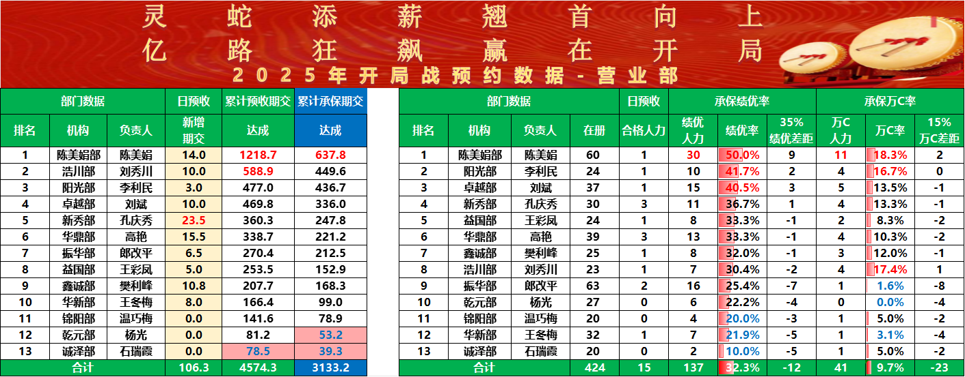

Slide 8
包头中心支公司个险渠道营业组业绩战报
排名 | 机构 | 部门 | 小组 | 职级 | 在册 | 合格 人力 | 合格率 | 绩优 人力 | 绩优率 | 主管期交 | 主管FYC | 主管 件数 | 小组累计期交 | 小组累计FYC | 小组累计件数 | 主管 绩优 | 小组 绩优 | 1+N达成
1 | 本部一区 | 阳光部 | 高敏组 | A201 | 3 | 3 | 100.0% | 3 | 100.0% | 120842 | 6000 | 4 | 2345842 | 95000 | 13 | 1 | 2 | 1+2
2 | 本部一区 | 浩川部 | 黄小琴组 | A201 | 2 | 1 | 50.0% | 1 | 50.0% | 0 | 0 | 0 | 1918000 | 76720 | 8 | 0 | 1 | 0+1
3 | 本部一区 | 阳光部 | 王聪组 | A202 | 7 | 3 | 42.9% | 3 | 42.9% | 1035220 | 41400 | 2 | 1385220 | 57920 | 10 | 1 | 2 | 1+2
4 | 本部一区 | 浩川部 | 刘爱军组 | A201 | 3 | 3 | 100.0% | 1 | 33.3% | 10970 | 1600 | 1 | 1040970 | 42800 | 4 | 0 | 1 | 0+1
5 | 本部一区 | 锦阳部 | 温巧梅组 | A302 | 17 | 6 | 35.3% | 3 | 17.6% | 118000 | 5320 | 3 | 688626 | 32898.34 | 9 | 1 | 2 | 1+2
6 | 本部一区 | 浩川部 | 李纪英组 | A202 | 4 | 2 | 50.0% | 1 | 25.0% | 588000 | 23520 | 3 | 646000 | 25840 | 4 | 1 | 0 | 1+0
7 | 本部一区 | 浩川部 | 刘玲组 | A201 | 5 | 3 | 60.0% | 2 | 40.0% | 146558 | 5840 | 2 | 516558 | 20670.2 | 8 | 1 | 1 | 1+1
8 | 本部一区 | 浩川部 | 刘秀川组 | A302 | 9 | 5 | 55.6% | 2 | 22.2% | 124191 | 4993.2 | 2 | 374191 | 17093.2 | 9 | 1 | 1 | 1+1
9 | 本部一区 | 阳光部 | 刘利娥组 | A201 | 3 | 3 | 100.0% | 2 | 66.7% | 130000 | 5200 | 3 | 225280 | 14700 | 6 | 1 | 1 | 1+1
10 | 本部一区 | 阳光部 | 郝燕组 | A201 | 3 | 2 | 66.7% | 1 | 33.3% | 6839 | 2399.37 | 1 | 251839 | 12799.37 | 4 | 0 | 1 | 0+1
11 | 本部一区 | 阳光部 | 李利民组 | A302 | 8 | 2 | 25.0% | 1 | 12.5% | 100923.6 | 4000 | 1 | 158923.6 | 6320 | 2 | 1 | 0 | 1+0
12 | 本部一区 | 锦阳部 | 郭培峰组 | A201 | 3 | 1 | 33.3% | 1 | 33.3% | 0 | 0 | 0 | 100000 | 4000 | 1 | 0 | 1 | 0+1

Slide 9
包头中心支公司个险渠道营业组业绩战报
排名 | 机构 | 部门 | 小组 | 职级 | 在册 | 合格 人力 | 合格率 | 绩优 人力 | 绩优率 | 主管期交 | 主管FYC | 主管 件数 | 小组累计期交 | 小组累计FYC | 小组累计件数 | 主管 绩优 | 小组 绩优 | 1+N达成
1 | 本部二区 | 华鼎部 | 张美清组 | A201 | 9 | 4 | 44.4% | 3 | 33.3% | 50000 | 5000 | 2 | 774000 | 37440 | 11 | 1 | 2 | 1+2
2 | 本部二区 | 华鼎部 | 高艳组 | A302 | 14 | 9 | 64.3% | 5 | 35.7% | 40790 | 2384.05 | 2 | 631244 | 36904.05 | 14 | 0 | 5 | 0+5
3 | 本部二区 | 鑫诚部 | 康宏宾组 | A201 | 11 | 2 | 18.2% | 1 | 9.1% | 317938 | 19590.1 | 6 | 327938 | 20704.2 | 7 | 1 | 0 | 1+0
4 | 本部二区 | 荣鼎部 | 赵燕军组 | A202 | 15 | 3 | 20.0% | 3 | 20.0% | 150000 | 7200 | 8 | 458227 | 19534.9 | 12 | 1 | 2 | 1+2
5 | 本部二区 | 鑫诚部 | 樊利峰组 | A302 | 3 | 2 | 66.7% | 2 | 66.7% | 240000 | 10209.85 | 5 | 473000 | 19529.85 | 11 | 1 | 1 | 1+1
6 | 本部二区 | 鑫诚部 | 孙莉组 | A201 | 4 | 2 | 50.0% | 1 | 25.0% | 396000 | 15840 | 10 | 446000 | 17840 | 11 | 1 | 0 | 1+0
7 | 本部二区 | 华鼎部 | 苏艳萍组 | A201 | 7 | 3 | 42.9% | 3 | 42.9% | 0 | 0 | 0 | 301000 | 12306.3 | 7 | 0 | 3 | 0+3
8 | 本部二区 | 鑫诚部 | 贾文婷组 | A201 | 3 | 2 | 66.7% | 2 | 66.7% | 148000 | 7750.2 | 5 | 256000 | 12070.2 | 7 | 1 | 1 | 1+1
9 | 本部二区 | 华鼎部 | 隋丙云组 | A201 | 3 | 2 | 66.7% | 1 | 33.3% | 30000 | 1200 | 1 | 280000 | 11200 | 3 | 0 | 1 | 0+1
10 | 本部二区 | 华鼎部 | 王林香组 | A201 | 6 | 3 | 50.0% | 1 | 16.7% | 40000 | 2800 | 3 | 226000 | 10840 | 6 | 0 | 1 | 0+1
11 | 本部二区 | 鑫诚部 | 张颖组 | A201 | 4 | 2 | 50.0% | 2 | 50.0% | 150000 | 6038.7 | 3 | 180000 | 9038.7 | 5 | 1 | 1 | 1+1
12 | 本部二区 | 荣鼎部 | 武靖组 | A201 | 6 | 1 | 16.7% | 1 | 16.7% | 0 | 0 | 0 | 83000 | 3320 | 2 | 0 | 1 | 0+1

Slide 10
包头中心支公司个险渠道营业组业绩战报
排名 | 机构 | 部门 | 小组 | 职级 | 在册 | 合格 人力 | 合格率 | 绩优 人力 | 绩优率 | 主管期交 | 主管FYC | 主管 件数 | 小组累计期交 | 小组累计FYC | 小组累计件数 | 主管 绩优 | 小组 绩优 | 1+N达成
1 | 本部三区 | 乾元部 | 李保卫组 | A201 | 5 | 3 | 60.0% | 2 | 40.0% | 34000 | 3400 | 3 | 111000 | 11100 | 6 | 1 | 1 | 1+1
2 | 本部三区 | 乾元部 | 陈玲组 | A201 | 4 | 2 | 50.0% | 1 | 25.0% | 88000 | 3520 | 1 | 138000 | 5520 | 2 | 1 | 0 | 1+0
3 | 本部三区 | 乾元部 | 蔡永梅组 | A201 | 3 | 2 | 66.7% | 1 | 33.3% | 10000 | 1000 | 1 | 50000 | 5000 | 4 | 0 | 1 | 0+1
4 | 本部三区 | 乾元部 | 石锦红组 | A201 | 6 | 2 | 33.3% | 1 | 16.7% | 25000 | 1000 | 1 | 75000 | 4200 | 3 | 0 | 1 | 0+1
5 | 本部三区 | 乾元部 | 刘瑞芳组 | A201 | 4 | 1 | 25.0% | 1 | 25.0% | 100000 | 4000 | 2 | 100000 | 4000 | 2 | 1 | 0 | 1+0
6 | 本部三区 | 乾元部 | 杨光组 | A301 | 5 | 2 | 40.0% | 0 | 0.0% | 0 | 0 | 0 | 58000 | 3520 | 2 | 0 | 0 | 0+0

Slide 11
国
亿路狂飚
赢在开局
庆
本部联区联合干早

